Slide 1
В течение 2017 года на округе №7 депутатом Шишлоновым А.М. были проведены следующие работы:

Slide 2
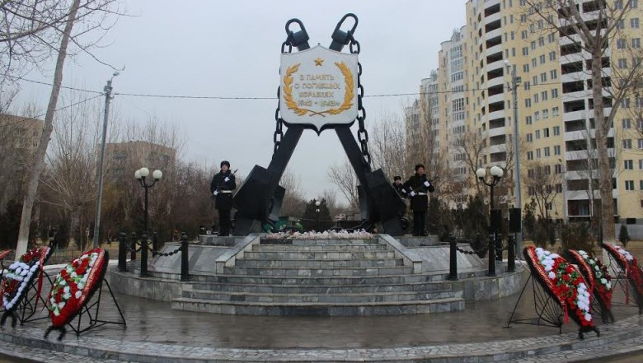
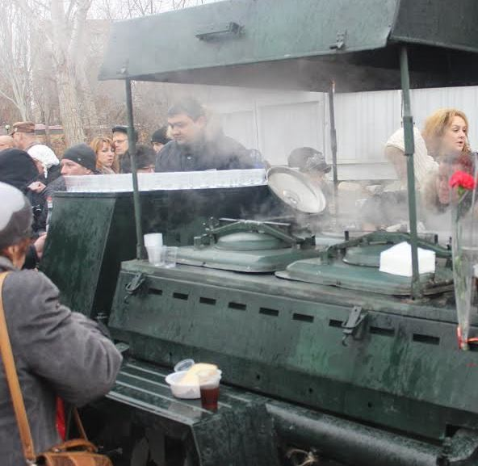
В честь Дня защитника Отечества состоялась церемония возложения венков и цветов к памятникам и обелискам воинской славы, расположенных на территории Ленинского района.

Slide 3
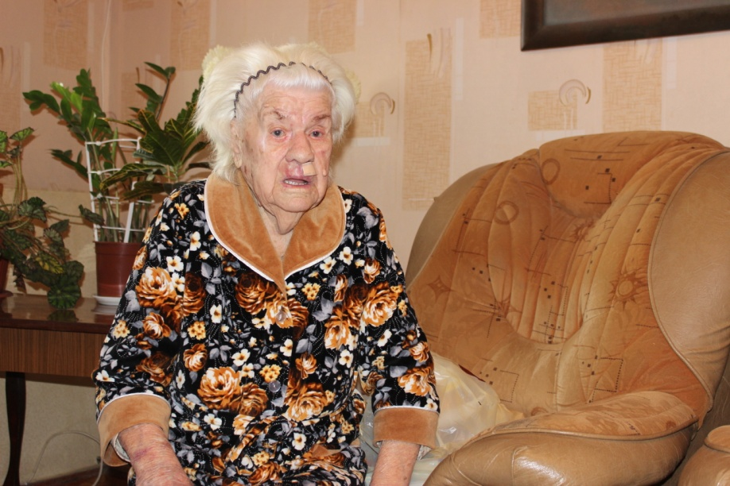
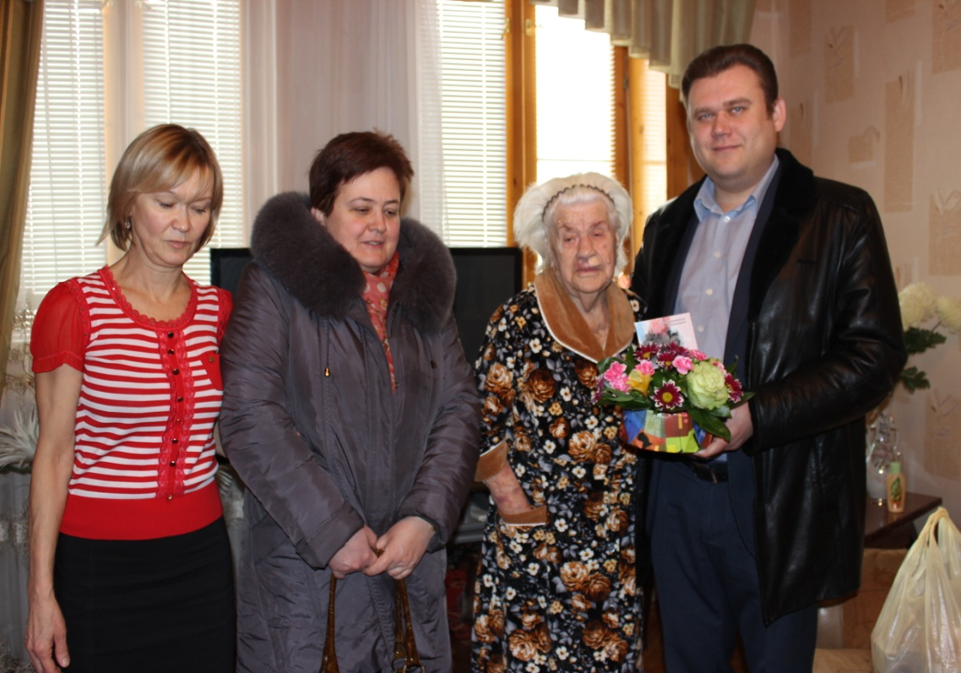
Награждения ветеранов Великой Отечественной войны

Slide 4
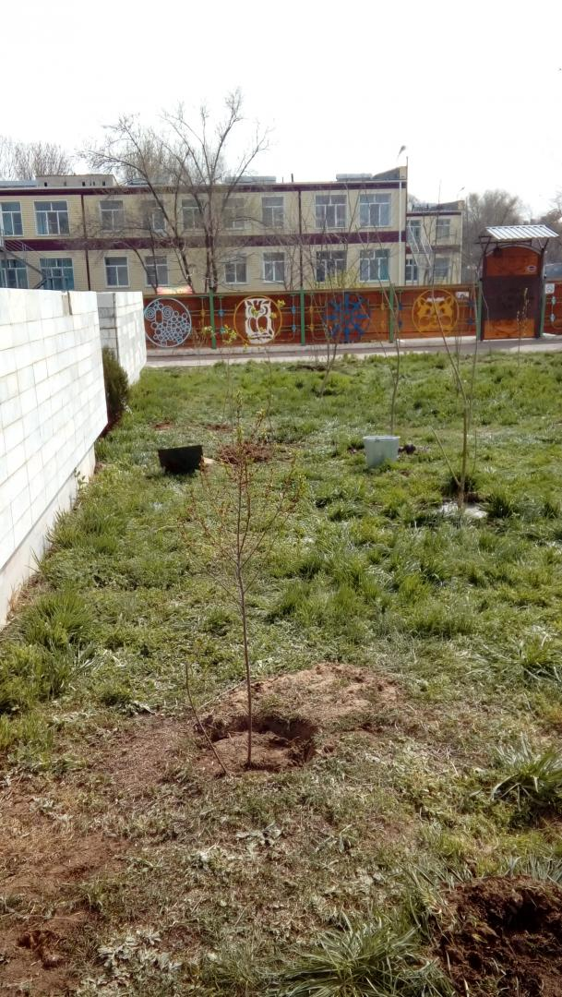
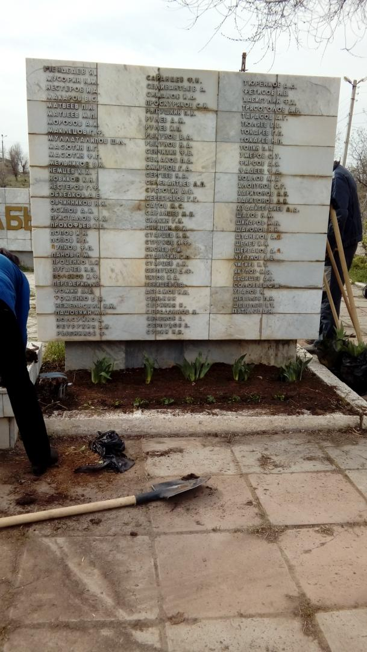
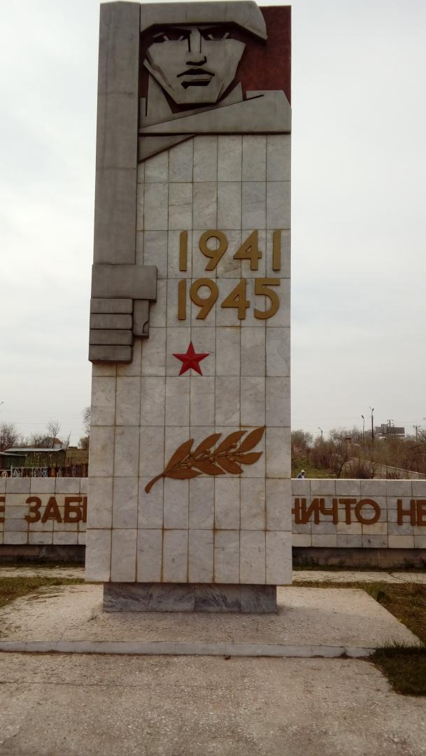
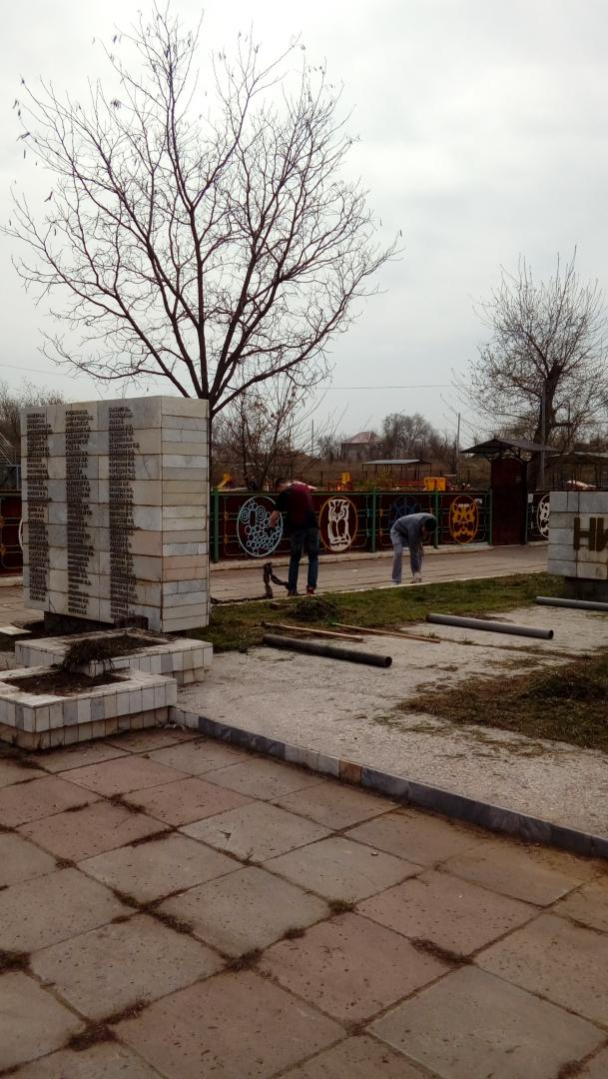
Мероприятия в рамках Всероссийского экологического субботника «Зеленая весна»

Slide 5
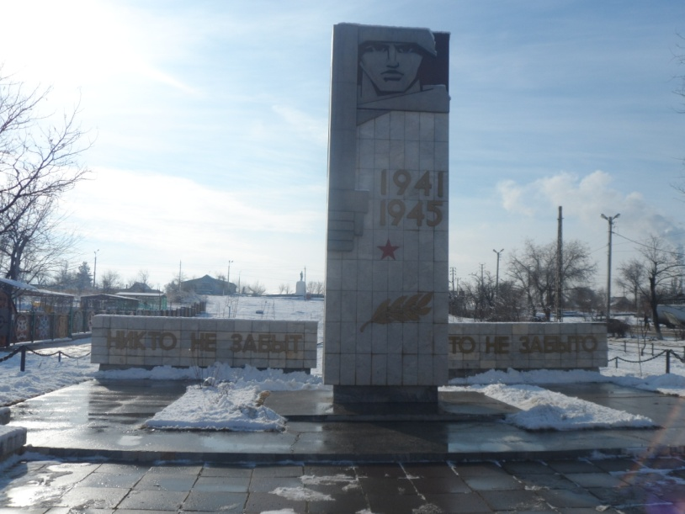
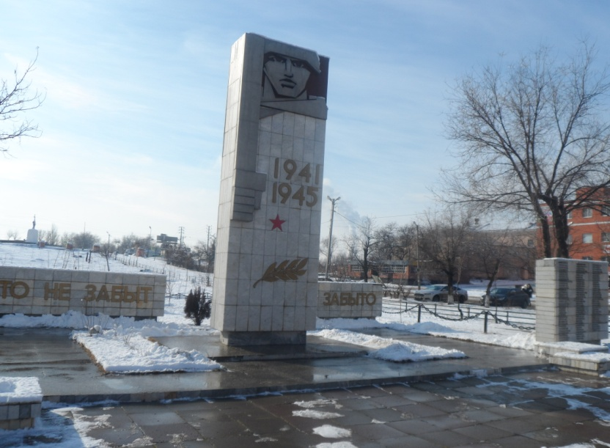
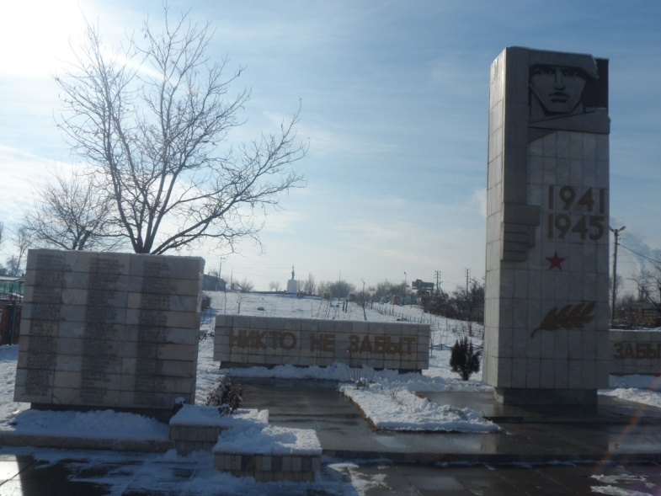
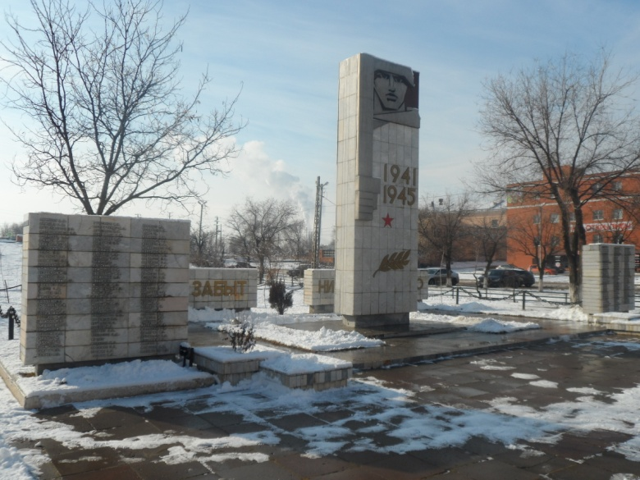
Ремонт памятника погибшим в годы Великой Отечественной войны в мкр. Казачий

Slide 6
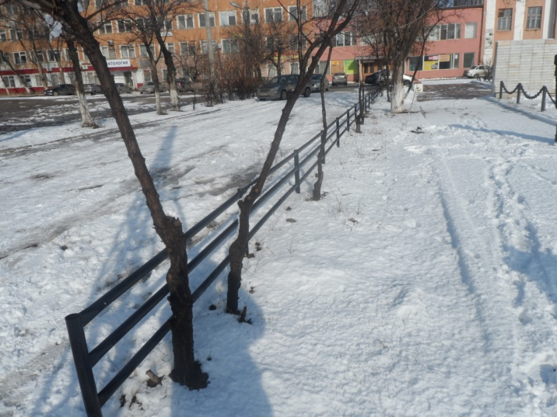
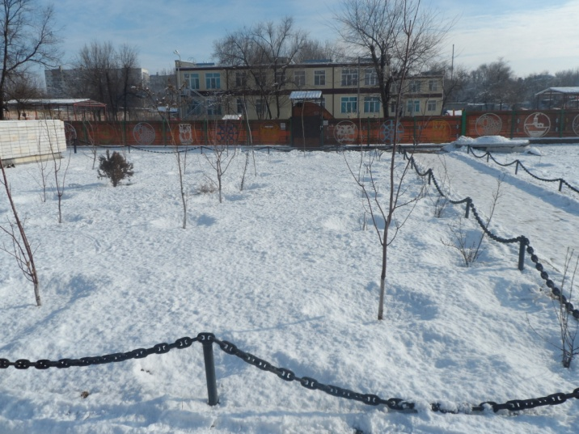
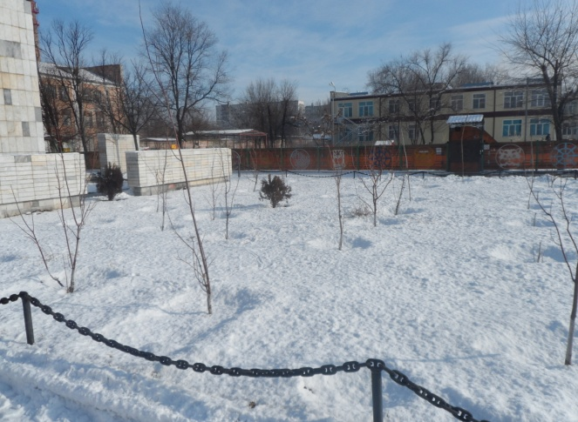
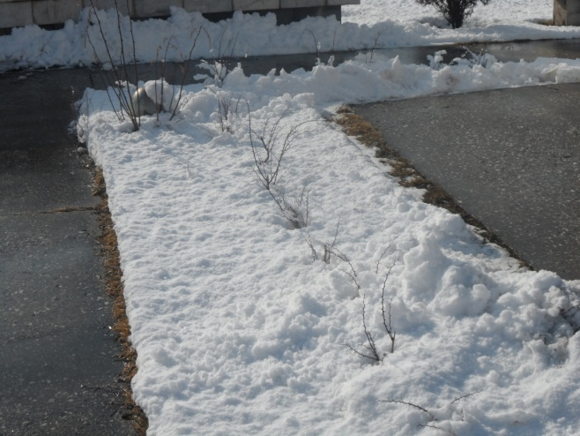
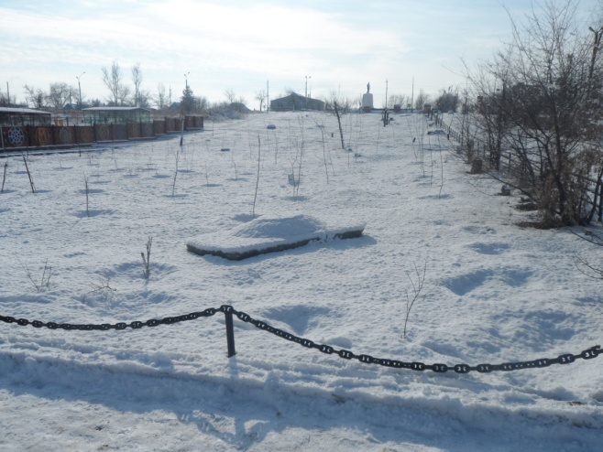
Приобретение саженцев, деревьев и кустарников для озеленения территории, прилегающей к памятнику погибшим в годы Великой Отечественной войны в мкр. Казачий

Slide 7
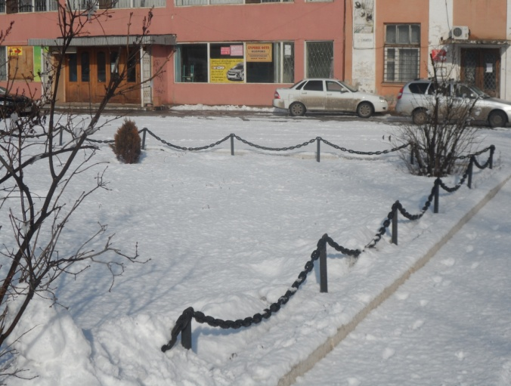
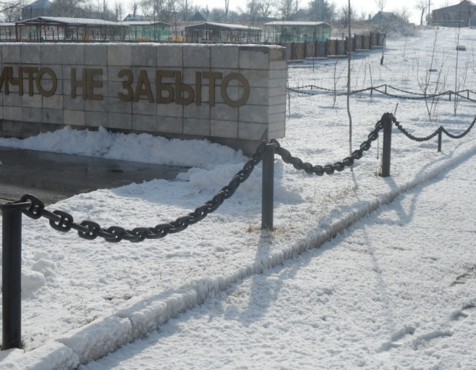
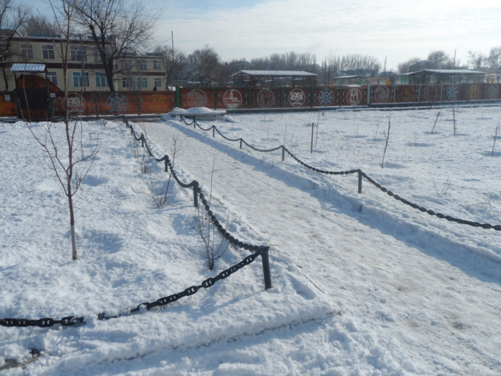
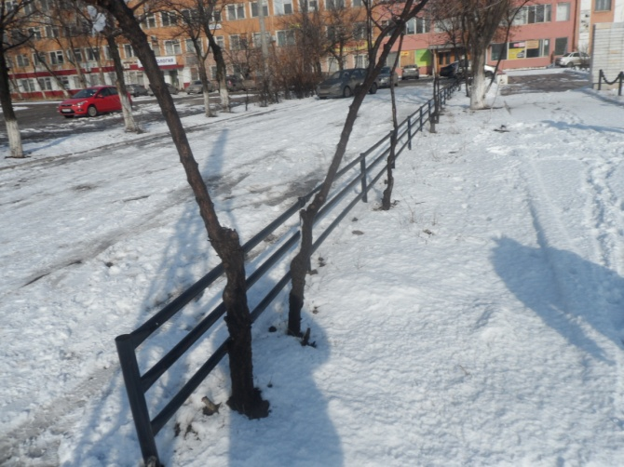
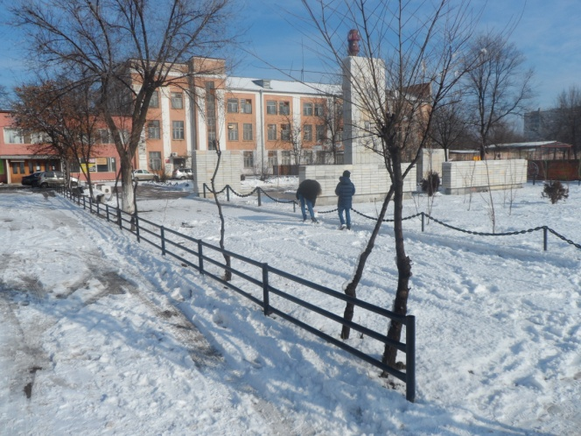
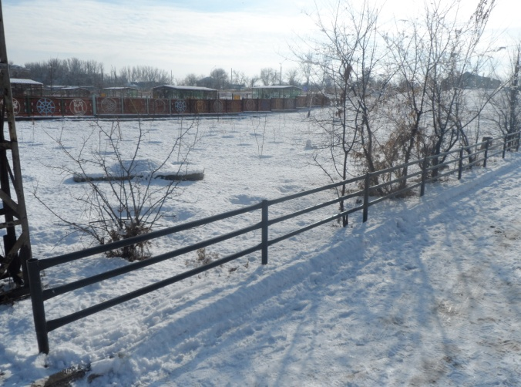
Установка леерного ограждения территории, прилегающей к памятнику погибшим в Великой Отечественной войне в мкр.Казачий

Slide 8
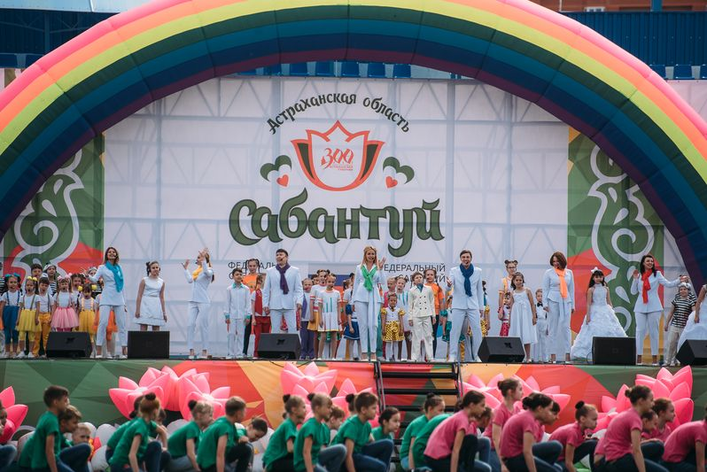
Всероссийский праздник Сабантуй

Slide 9
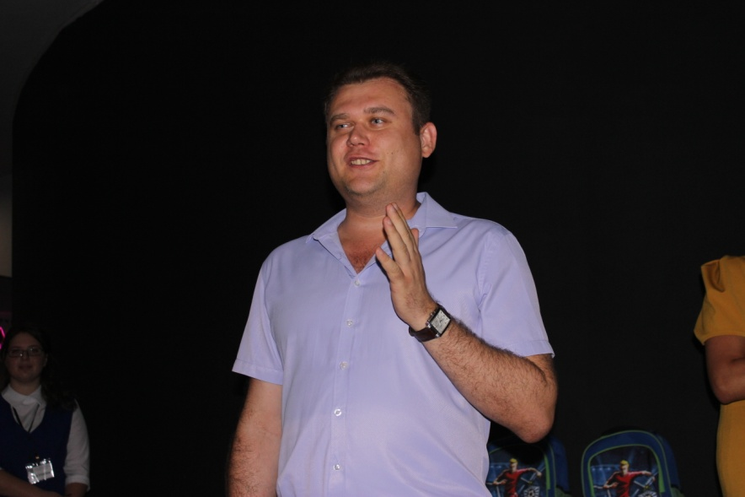
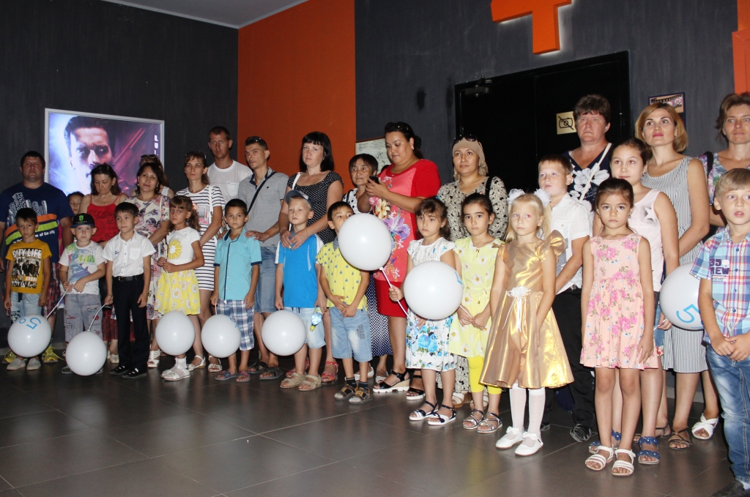
Вручение
портфелей

Slide 10
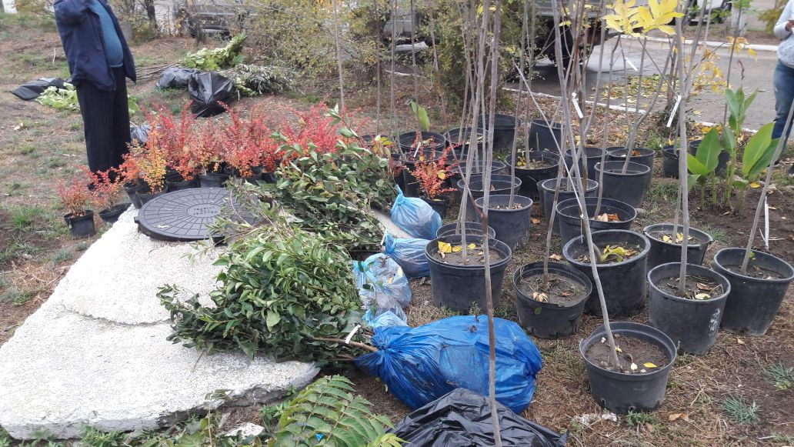
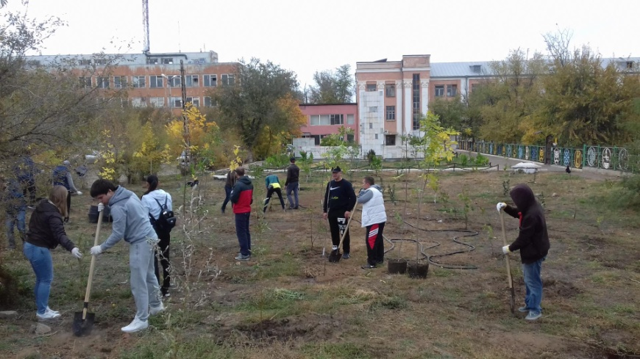
На территории парка Судоверфи им. С.М. Кирова проведение мероприятия по высадке зеленых насаждений

Slide 11
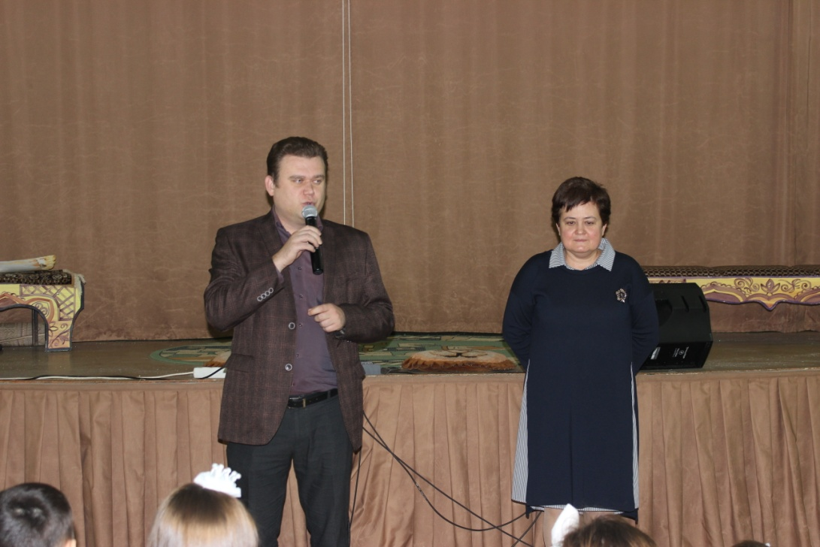
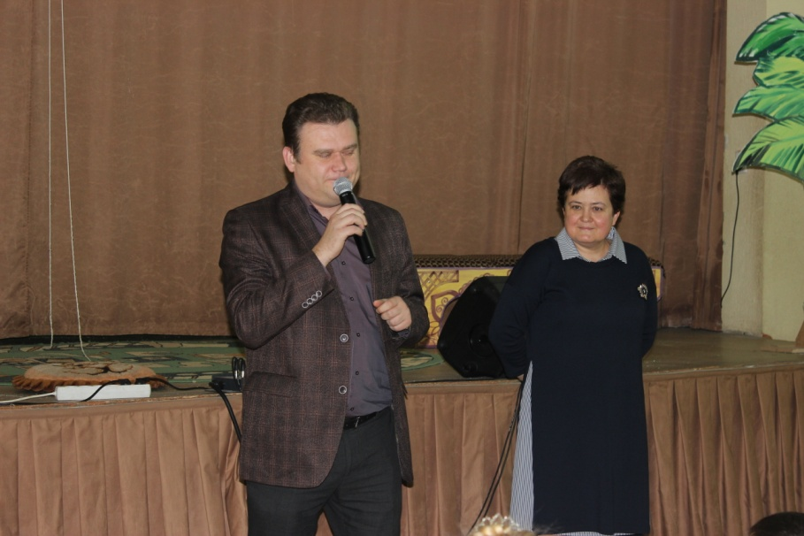
В МБОУ «ЦДО №2» прошли ежегодные благотворительные детские елки

Slide 12
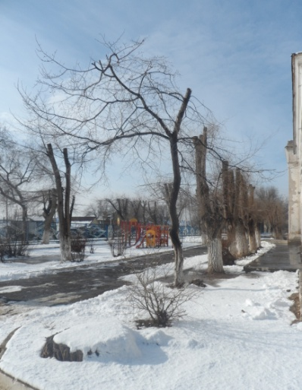
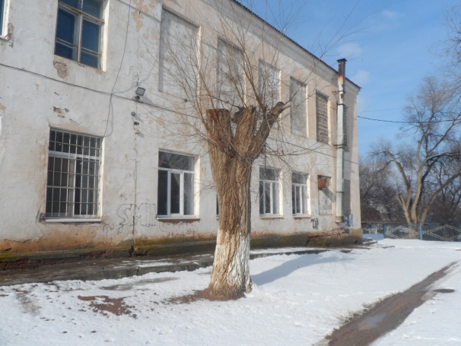
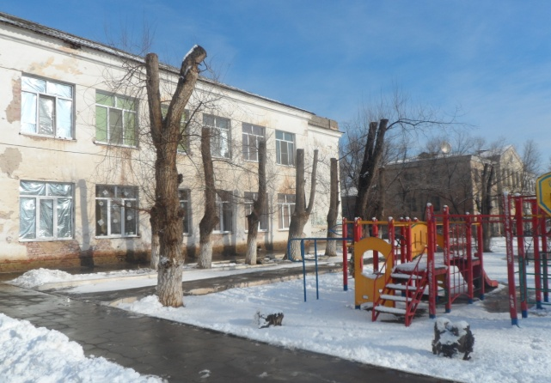
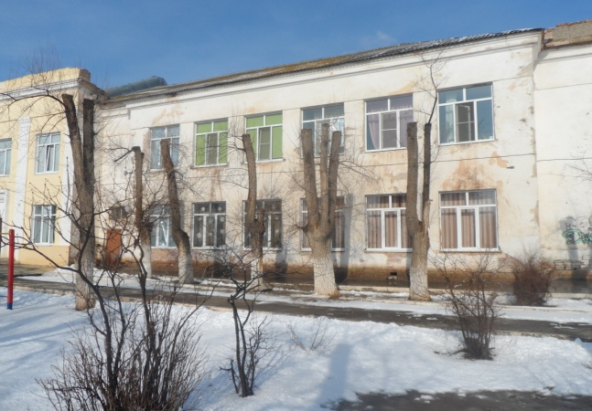
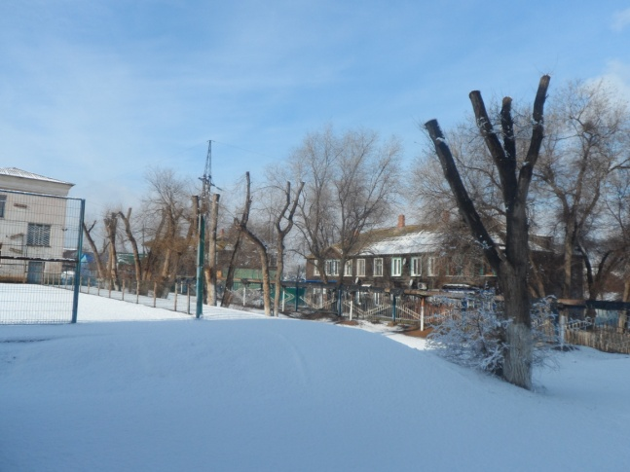
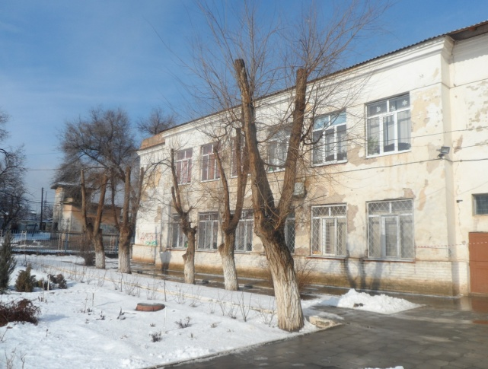
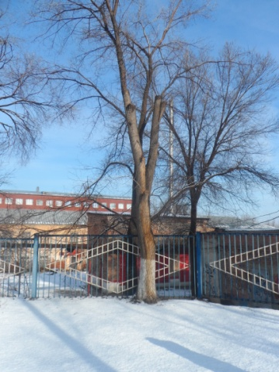
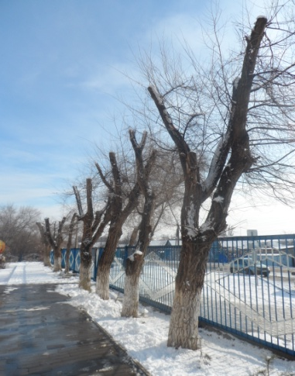
Благоустройство
территории СОШ № 66

Slide 13
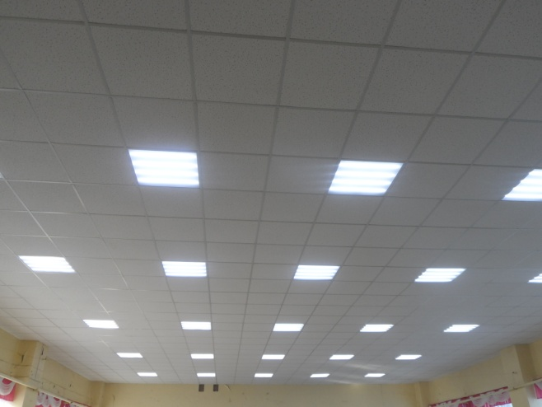
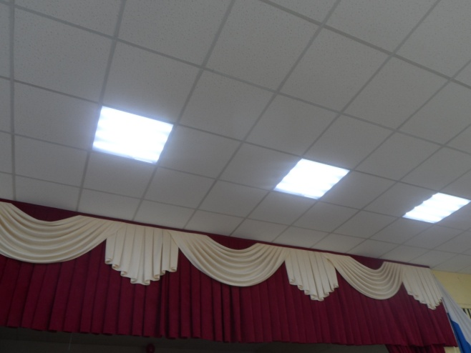
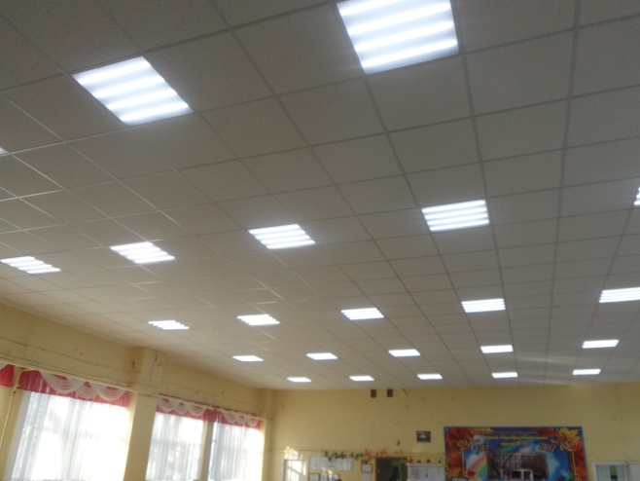
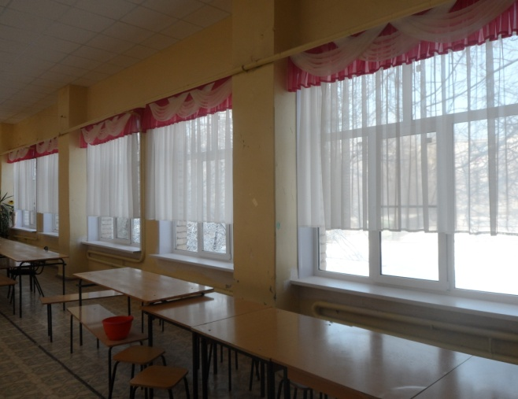
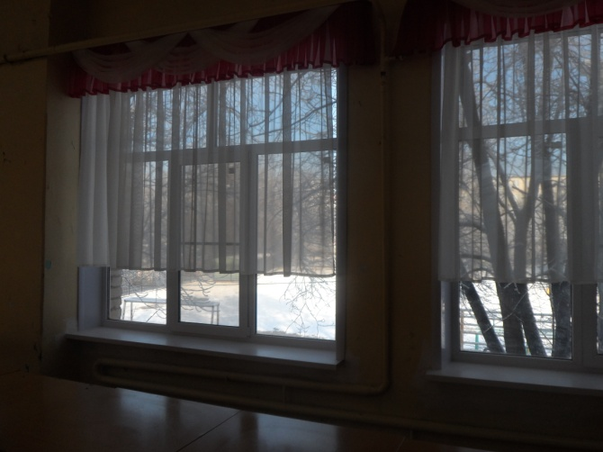
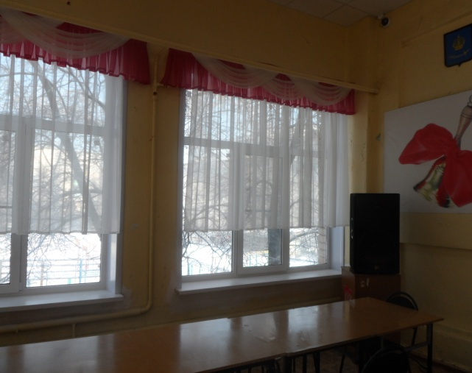
Ремонт актового зала СОШ № 39

Slide 14
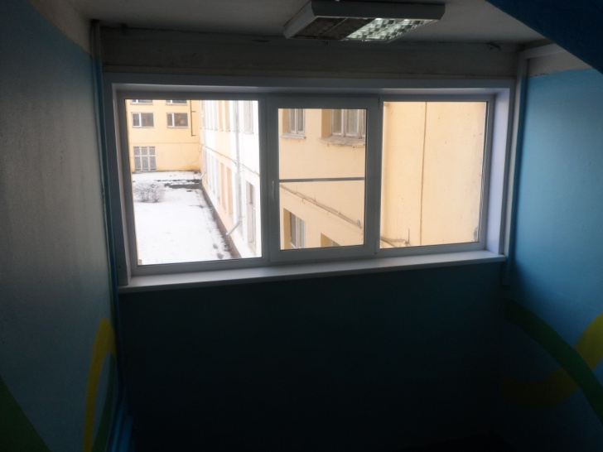
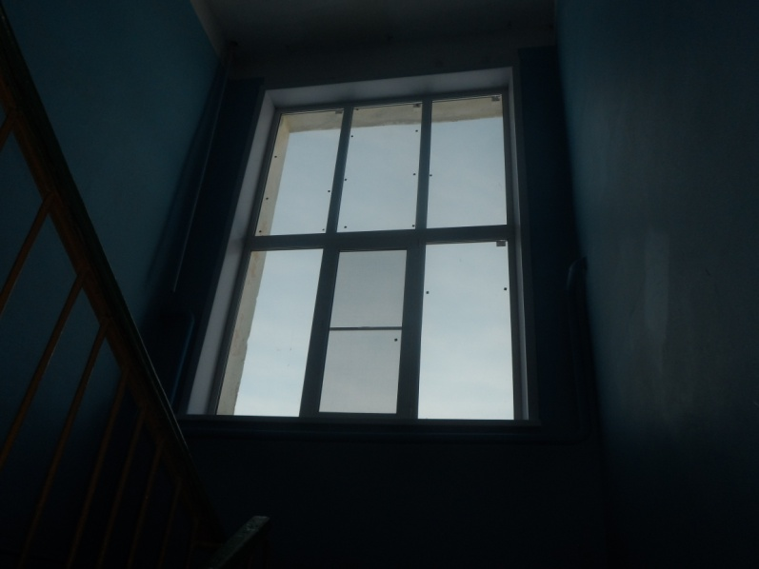
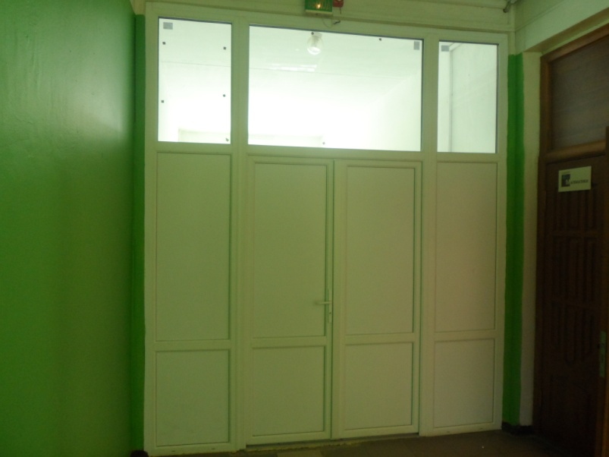
Замена пластиковых окон СОШ № 71

Slide 15
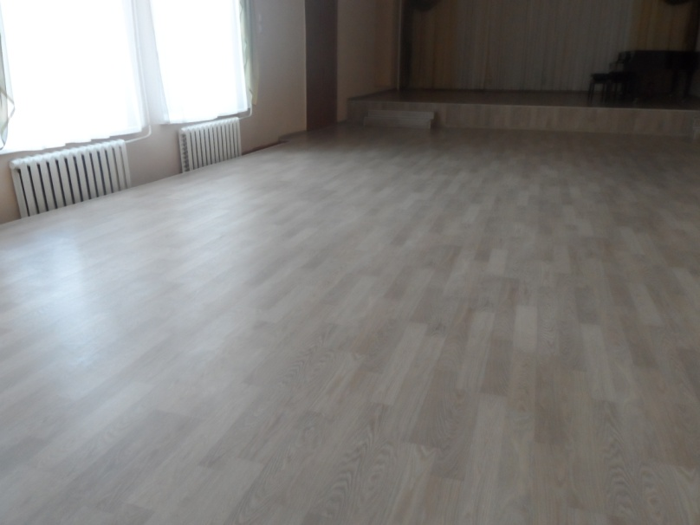
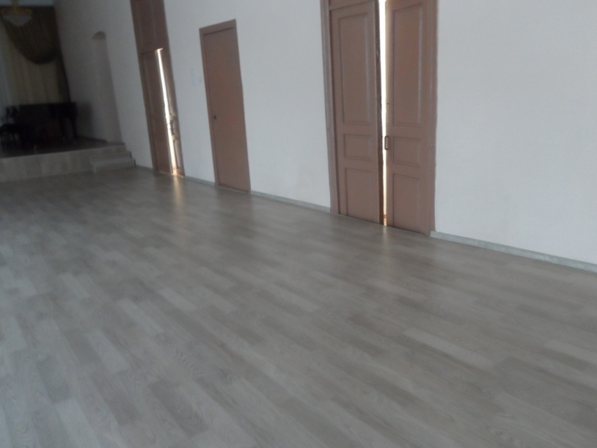
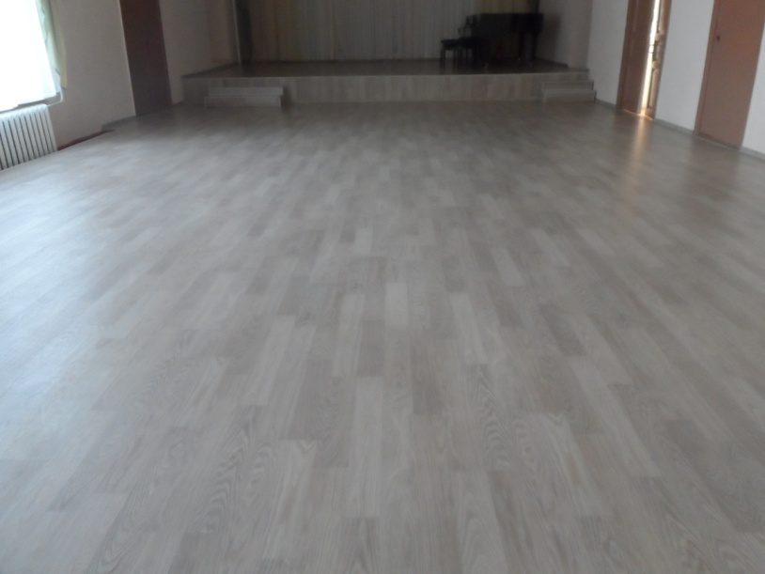
Ремонт пола в концертном зале ДШИ № 22

Slide 16
Уходные работы за зелеными насаждениями по ул. Комарова, д. 61, д. 63, д. 65, Набережная казачьего ерика, д. 64 Б, д. 66 Б, Украинская, д. 16, д. 25
Notes:
1

Slide 20
За 2017 год проведено 57 приемов граждан по адресу: ул. Космонавта Комарова, 170;
24 приема по адресу: Началовское шоссе, 7;
2 приема в региональной общественной приемной партии Единая Россия по адресу: Бабушкина, 15.

